Slide 1
Infografía
DI_CF7_1-1_Características de la atención al cliente

Slide 2
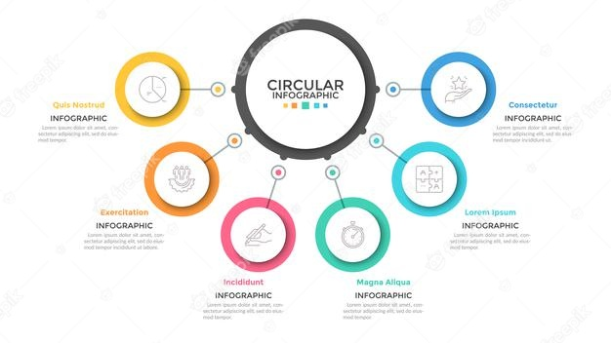
Indicaciones para la producción
Se sugiere diseñar una infografía que cuando el aprendiz de clic en cada uno de los puntos muestre el texto explicativo.
Características de la atención al cliente
Referencias de las imágenes:
https://www.freepik.es/vector-premium/seis-circulos-multicolores-conectados-elemento-redondo-principal-centro-6-caracteristicas-concepto-proceso-empresarial-plantilla-diseno-infografia-minimalista-ilustracion-vector-presentacion-sitio-web_18839231.htm#page=1&query=infograf%C3%ADa%206%20caracteristicas&position=4&from_view=search

Slide 3
Indicaciones para la producción
Empatía por las necesidades del comprador | Capacidad de interesarse por las demás personas y ayudar en la solución de sus problemas.
Servicio ágil y resolutivo | El solo deseo de atender bien a la persona no es suficiente, la empresa debe contar de manera organizada para hacer efectiva las PQR que realicen los clientes.
Anticiparse a los posibles problemas | El vendedor debe ser proactivo, adelantarse a situaciones para dar solución antes que el cliente lo detecte., por ejemplo, si un producto que se vendió tiene fallas, recogerlo cuanto antes.
Comunicación clara, fluida y concisa | El servicio ayuda a la empresa y el vendedor a tener una relación duradera y rentable.
Experiencia personalizada | El trato personalizado de frente al cliente y enfocado en sus necesidades deja gratas experiencias, también puede realizarse utilizando la omnicanalidad dando respuestas inmediatas
Sensación de haber recibido un servicio excelente | Problema resuelto a satisfacción, es cliente que vuelve a comprar.
Referencias de las imágenes:elaboración propia.

